Slide 1
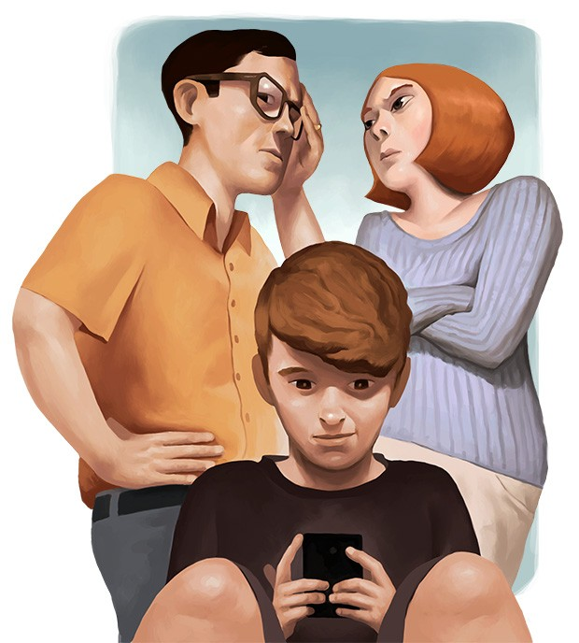
A Influência das Telas: Equilíbrio e Sabedoria para PAIS e FILHOS na Mordomia Digital
Pr. Davi e Carol Sue Merkh
Notes:
10 anos como pastor de adolescentes
Projeto Jó
Trabalhamos sempre com os PAIS

Slide 2

CLASSE EDUCAÇÃO DE FILHOS
19/10- Quem manda em casa (Ricardo)
26/10- Educando meninos, criando homens (Mark Ellis)
02/11- “Criando filhos emocionalmente fortes em uma sociedade emocionalmente fraca" (Ricardo)
16/11- “Meu Filho, Meu Amigo” (Davi e Carol Sue)
23/11- A Influência das Telas (Davi e Carol Sue)
30/11- (Sem EBD- Reunião de Membros)
07/12- Disciplina- Como e quando aplicar? (Davi e Carol Sue)
14/12- Educando meninas, criando mulheres (David Jr.)
Notes:
INTRODUÇÃO À CLASSE
- Criação de filhos
- foco em 0-9 anos- com princípios e aplicações para todas idades
- necessidade- família sofrendo nessa área
- não estamos fazendo o básico
- plano:

Slide 3
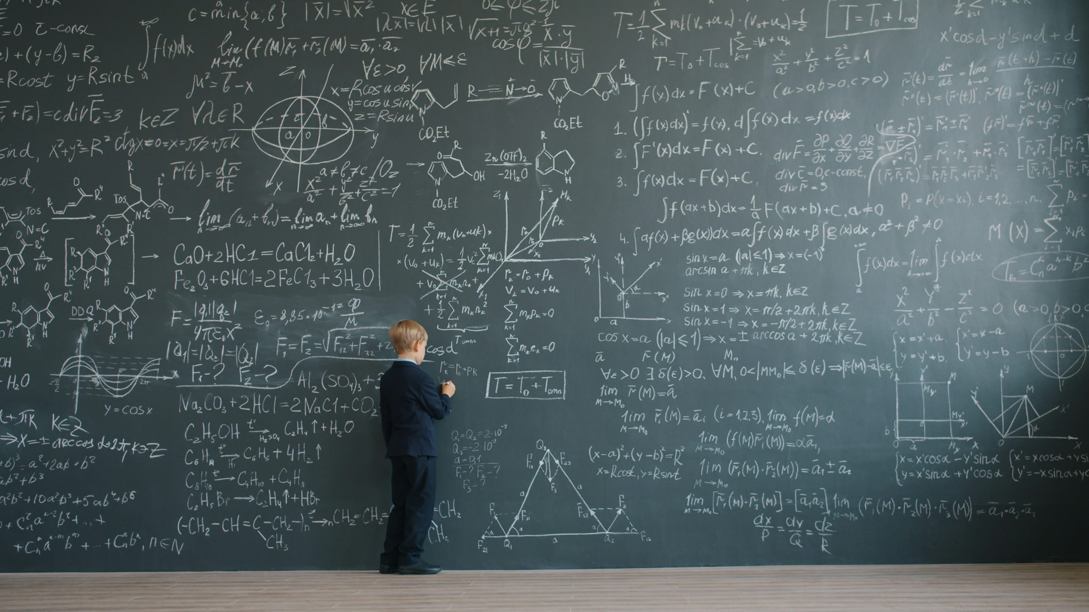
NÃO HÁ FÓRMULAS DE SUCESSO…
MAS PRINCÍPIOS DA PALAVRA DE DEUS QUE FUNCIONAM!

Slide 4
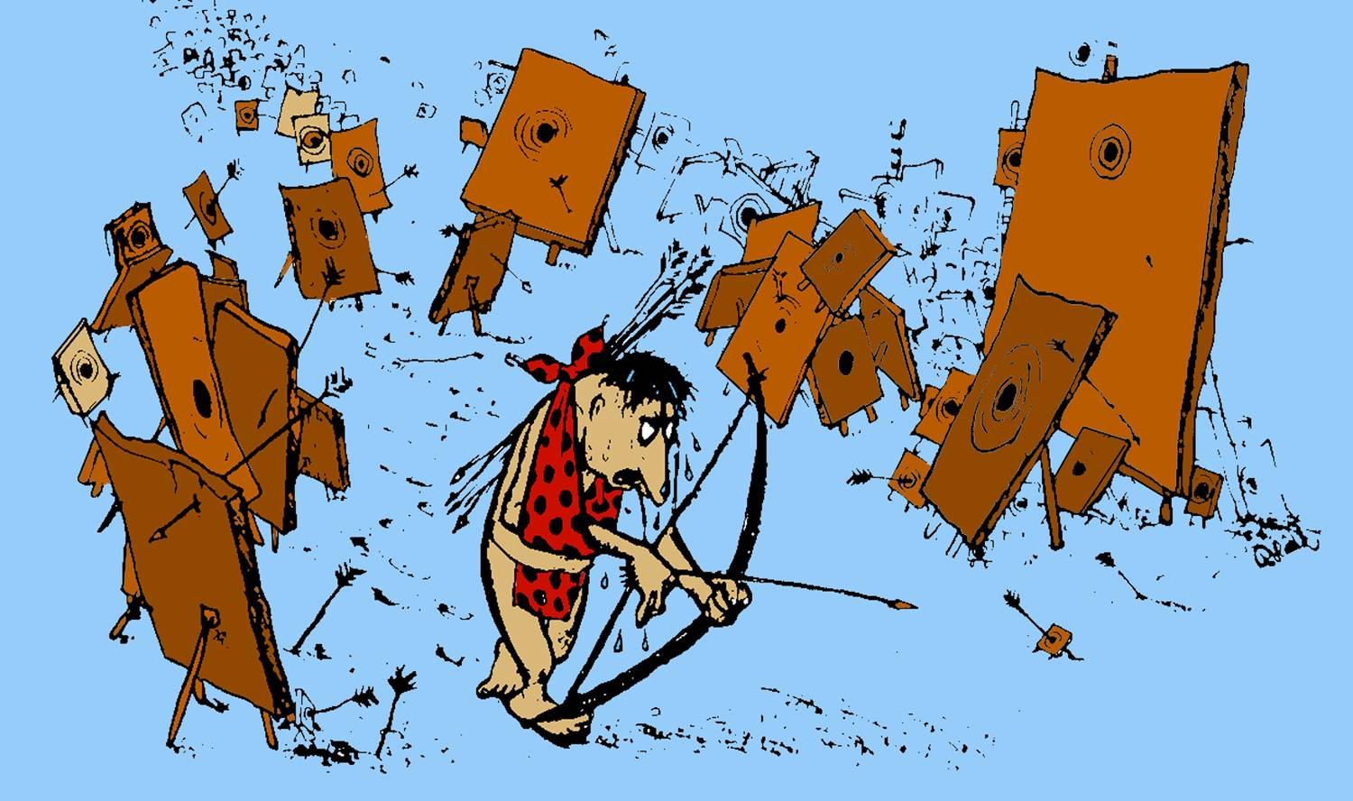
Como pais, muitas vezes erramos por não mirar o alvo certo!
Notes:
“O brasileiro não funciona com alvos; é coisa de americano.”

Slide 5

Os pais MIRAM o coração do filho
e acertam uma amizade para o resto da vida!
Notes:
Coração = centro do ser; centro de controle; mente, emoção, vontade; a essência da pessoa

Slide 6

INTENCIONALIDADE e INDIVIDUALIDADE
Duas Palavras Chaves na Educação de Filhos
Notes:
10 anos como pastor de adolescentes
Projeto Jó
Trabalhamos sempre com os PAIS

Slide 7
A Influência das Telas: Equilíbrio e Sabedoria para PAIS e FILHOS na Mordomia Digital
Pr. Davi e Carol Sue Merkh
Notes:
10 anos como pastor de adolescentes
Projeto Jó
Trabalhamos sempre com os PAIS

Slide 8
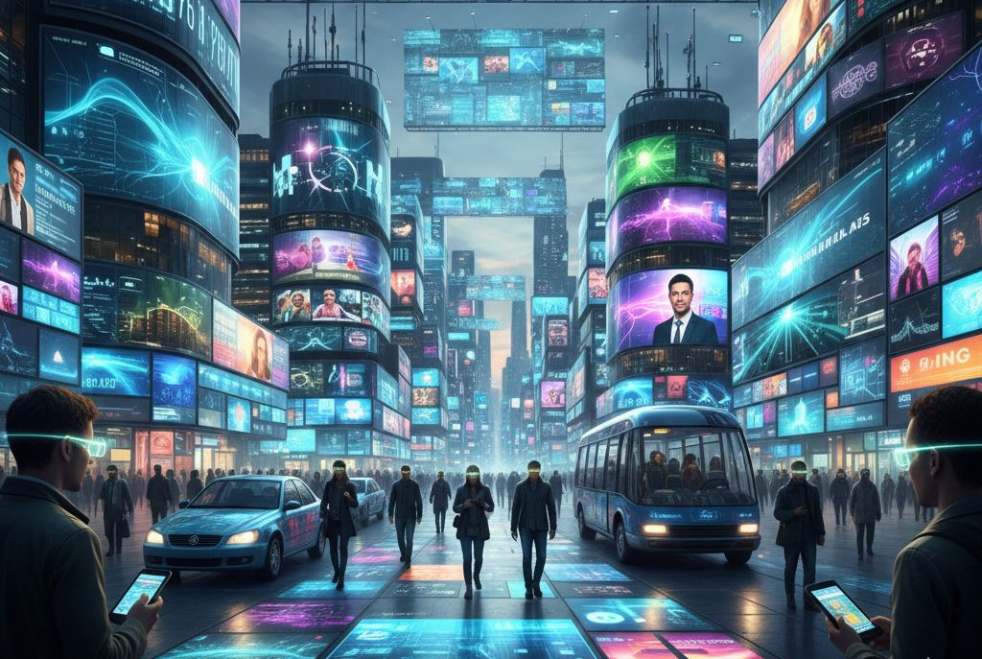
A onipresença das telas…
Notes:
Contar sobre sala de estar no AMHA:
Outdoors
Sala de espera
Entrada em condomínios, escritórios, escolas e hospitais
TV
Smartfones
Segurança
Bab

Slide 9

Notes:
Internet…smart phone…shopping…futebol…TV…amigos(as)…hobbies…ministério na igreja.

Slide 10
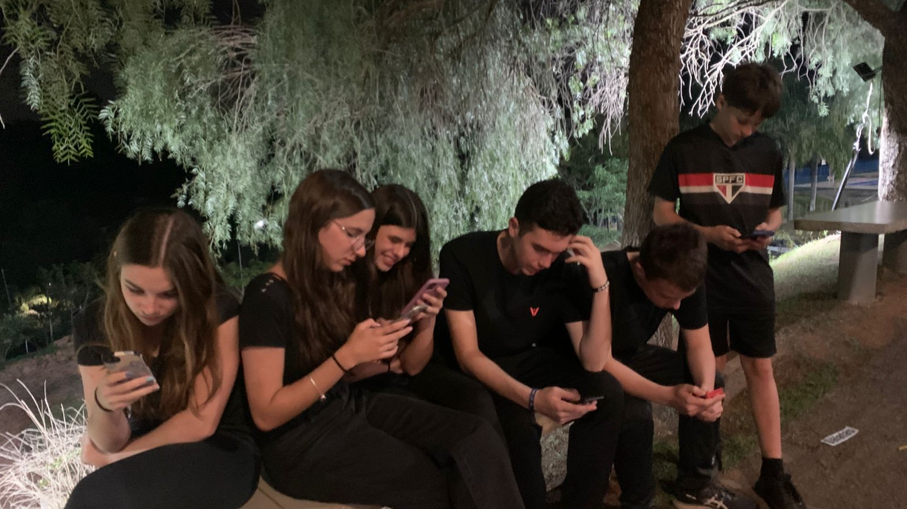

Slide 11
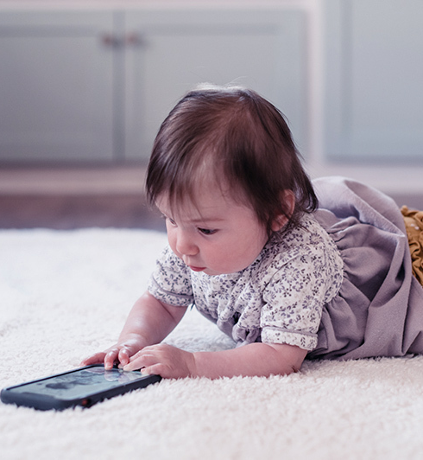
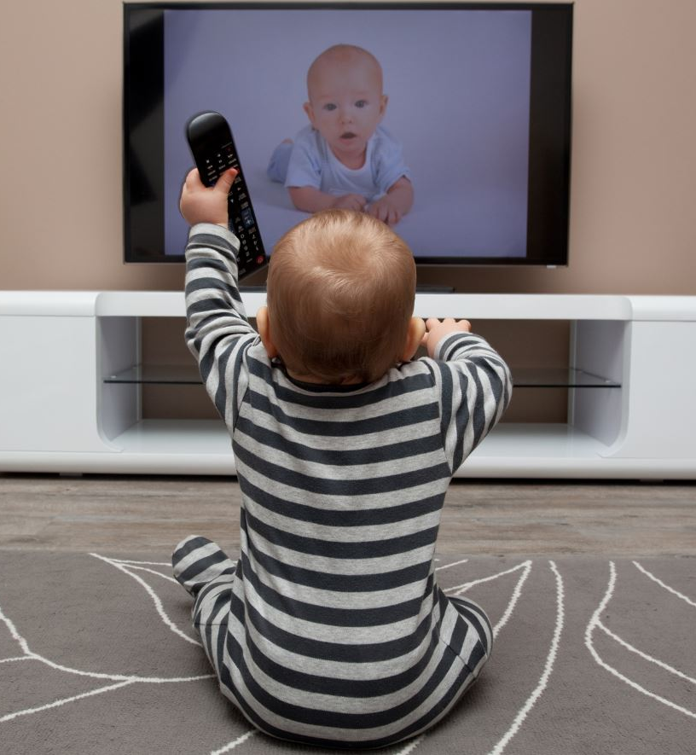

Slide 12
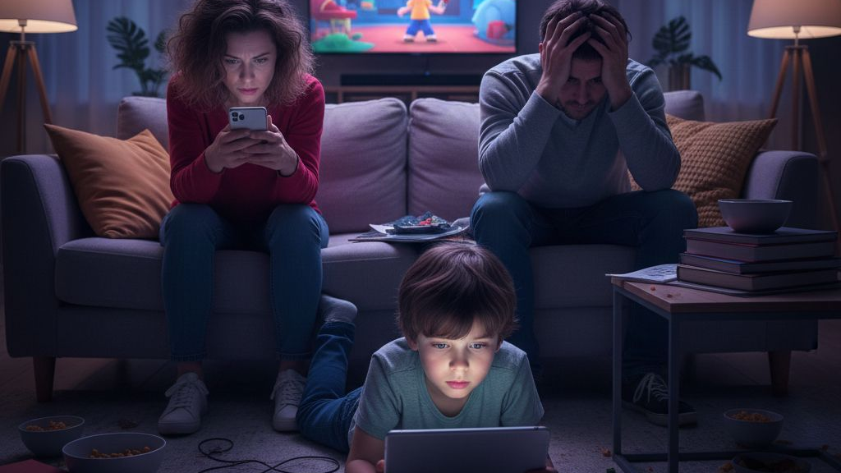
O Problema: Pais (e filhos) viciados às telas…

Slide 13

Não permita que o mundo te pressione dentro do seu padrão!
Rogo-vos, pois, irmãos, pelas
misericórdias de Deus, que apresenteis
os vossos corpos por sacrifício vivo,
santo e agradável a Deus, que é o
vosso culto racional. E NÃO VOS
CONFORMEIS com este século, mas
TRANSFORMAI-VOS PELA RENOVAÇÃO
DA VOSSA MENTE, para que
experimenteis qual seja a boa,
agradável e perfeita vontade de Deus
(Rm 12.1,2)

Slide 14

Se o mundo controla seus pensa-
mentos, você está conformado...
Se Deus controla seus pensamentos,
você será transformado.
Notes:
Todo mundo faz lavagem cerebral. A pergunta é: Qual a água que usaremos?

Slide 15

“Na internet
a gente navega
ou naufraga!”

Slide 16

Nosso mundo tem cada vez mais informações, mas cada vez menos sabedoria. Mais dados; menos clareza. Mais estímulos; menos síntese. Mais distrações; menos pesquisa. Mais conversas; menos escuta. Mais coisas para olhar; menos coisas para ver. Mais diversões; menos alegria. Há mais, mas somos menos. E todos nós sentimos isso... Todos têm um megafone, mas ninguém tem um filtro...
(Brett McCracken, A Pirâmide da Sabedoria, pp 11,12).

Slide 17

Qual o impacto do mundo digital em nós e nossos filhos?
Como resgatar os aspectos positivos das telas sem vender nossa alma (e nosso corpo e cérebro!) a eles?
Como estabelecer limites saudáveis para os filhos (e nós mesmos) no uso das telas?

Slide 18
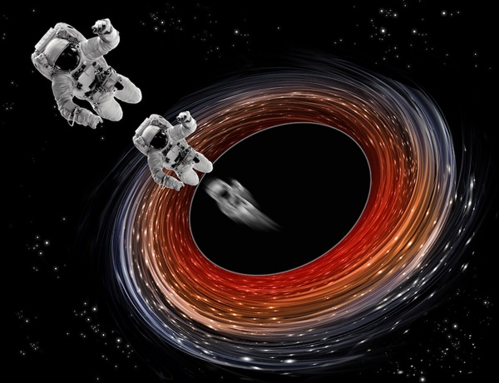
Notes:
A pesquisa sobre as telas e sua influência é parecida com um “buraco negro” que suga tudo ao redor para dentro…

Slide 19

Nossos Objetivos
Alertar todos sobre os perigos espirituais, intelectuais, emocionais e físicos que as telas representam.
Empoderar pais para ter coragem e disciplina ao estabelecer limites saudáveis para toda a família em termos do mundo digital.
Traçar princípios bíblicos que norteiam pais e filhos em direção a moderação e sabedoria no mundo digital.
Sugerir estratégias e recursos, e estimular ideias criativas para sermos mordomos mais responsáveis diante das telas.

Slide 20
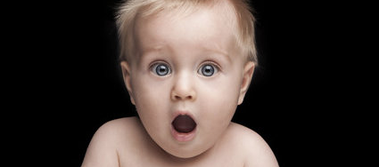
Pesquisas Alarmantes

Slide 21
Tempo Diário na Internet
África do Sul | 9 horas 37 minutos
Brasil | 9 horas 9 minutos
Filipinas | 8 horas 52 minutos
Colômbia | 8 horas 43 minutos
Japão (cp Dinamarca etc.) | 4 horas 10 minutos

Slide 22
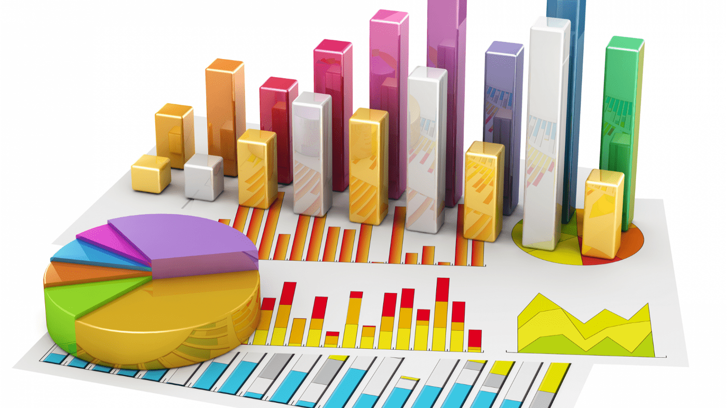
Estatísticas Alarmantes
Na média, gastamos 11 horas e 6 minutos por dia usando
mídias digitais (Smartfone, TV, áudio, computadores) (The Comfort Crisis)
70% dos adolescentes brasileiros estão nas telas por mais do que duas horas por dia.
81% de crianças abaixo de 13 anos tem o seu próprio aparelho digital e 59% começam a usar as telas até a idade de 3 anos.
Mais da metade das crianças com menos de 8 anos possuem o seu próprio tablet e gastam na média 2,25 horas por dia em telas digitais. (Common Sense Media.)
Notes:
The Comfort Crisis, Michael Easter

Slide 23
Glutonaria de Informação
Algumas estimativas apontam que, até 2025, serão criados 463 exabytes de dados POR DIA online – o equivalente a 212.765.957 DVDs por dia. O que é mesmo um exabyte? ... Cinco exabytes equivalem a TODAS AS PALAVRAS JÁ DITAS PELOS SERES HUMANOS DESDE O INÍCIO DOS TEMPOS. Em 2025, essa quantidade de dados será criada a cada 15 minutos.
(Brett McCracken, A Pirâmide da Sabedoria, p. 27).

Slide 24
Perigos Cibernéticos
Predadores
Buraco negro de tempo
Exposição a conteúdo explícito (8 anos)

Slide 25

POSSÍVEIS Sequelas das Telas
*Aumento de risco de ansiedade e depressão
*Desenvolvimento tardio na comunicação e resolução de problemas
*Atrasos educacionais apesar da exposição a muita informação e imagens
*Atraso na coordenação motora e habilidades pessoais e sociais
*Mudanças fisiológicas do cérebro com uso excessivo de telas
https://healthmatters.nyp.org/what-does-too-much-screen-time-do-to-childrens-brains/

Slide 26
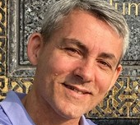

As principais razões da falta de uso da sintaxe grega [incluem]... o excesso de uso das redes sociais, que provoca mudanças na maneira como o cérebro aprende...
Prof. Marcelo Dias
Resumo, dissertação de doutorado:
UMA PROPOSTA PARA MELHORAR O APRENDIZADO DA SINTAXE GREGA NO SEMINÁRIO BÍBLICO PALAVRA DA VIDA VISANDO AUMENTAR SEU USO NO ESTUDO DAS ESCRITURAS POR PARTE DOS EX-ALUNOS, Atibaia, SBPV, 2024).

Slide 27
Sintomas da Glutonaria de Informação
Ansiedade e Estresse
(bombardeio de informações)
2) Desorientação e Fragmentação
(tontura cerebral, dificuldade de discernir entre o
trivial e importante, deslocamento de presença)
3) Impotência
(super-agitados e sub-envolvidos)
4) Paralisia de Decisão e Compromisso
(excesso de escolhas: “Paralisia Netflix”; consumerismo de igreja etc.)
5) Confirmação de Preconceitos
(encontro online de alguém que concorda comigo)

Slide 28

Recomendações da Organização Mundial da Saúde
Nenhuma tela para crianças com menos de 2 anos com a exceção de vídeo chamadas
Uma hora por dia para crianças de 2 - 5 anos
Para crianças acima de 5 a recomendação é não mais de duas horas a não ser trabalho escolar

Slide 29

Seis Princípios Bíblicos

Slide 30
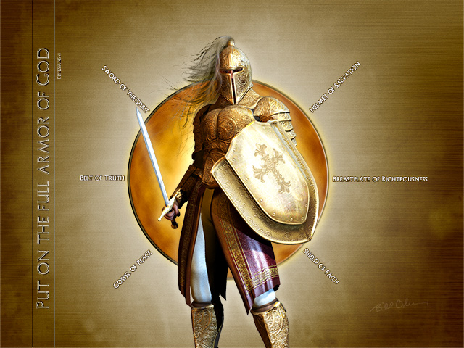
1. Estamos numa GUERRA ESPIRITUAL
(Ef 6.10-20; 1 Pe 5.8)

Slide 31
Quanto ao mais, sede fortalecidos no Senhor e na força do seu poder. Revesti-vos de toda a armadura de Deus, para poderdes ficar firmes contra as ciladas do diabo; PORQUE A NOSSA LUTA NÃO É CONTRA O SANGUE E A CARNE, E, SIM, CONTRA OS PRINCIPADOS E POTESTADES, CONTRA OS DOMINADORES DESTE MUNDO TENEBROSO, CONTRA AS FORÇAS ESPIRITUAIS DO MAL, NAS REGIÕES CELESTES…Portanto, tomai toda a armadura de Deus… (Ef 6.10-13)

Slide 32
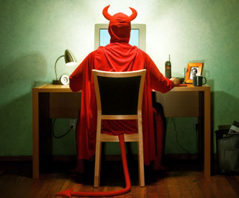
Sede sóbrios e vigilantes.
O diabo, vosso adversário,
anda em derredor...
procurando alguém para devorar . . .
(1 Pe 5.8)

Slide 33

2. Somos chamados a guardar nossos corações e nossas mentes, especialmente dentro de casa (Sl 101; Fp 4.8; Pv 4.23 etc.)
Sobre tudo o que se deve guardar, guarda o teu coração, porque dele procedem as fontes da vida (Pv 4.23)
Dá-me, filho meu, o teu coração e os teus olhos se agradem dos meus caminhos (Pv 23.26)
Notes:
CS: Concílio familiar

Slide 34
2. Somos chamados a guardar nossos corações e nossas mentes, especialmente dentro de casa (Sl 101; Fp 4.8; Pv 4.23 etc.)
Portas adentro, em minha casa, terei coração sincero.
Não porei coisa injusta [de Belial – o que não presta]
diante dos meus olhos; ABORREÇO o proceder
dos que se desviam; NADA DISTO SE ME PEGARÁ!
Longe de mim o coração perverso;
NÃO QUERO CONHECER O MAL!
Sl 101.2a-4; veja Mt 6.22,23; Fp 4.8)
Notes:
O reavivamento verdadeiro manifesta-se primeiro no lar (Ef 5.18-6.9) quando Deus reverte as tendências naturais para outras sobrenaturais, a vida de Cristo.
Belial – tudo que não presta, sem valor, e que destruía. Mina FUNDAMENTOS e corrompe. Destruía pela inutilidade.

Slide 35
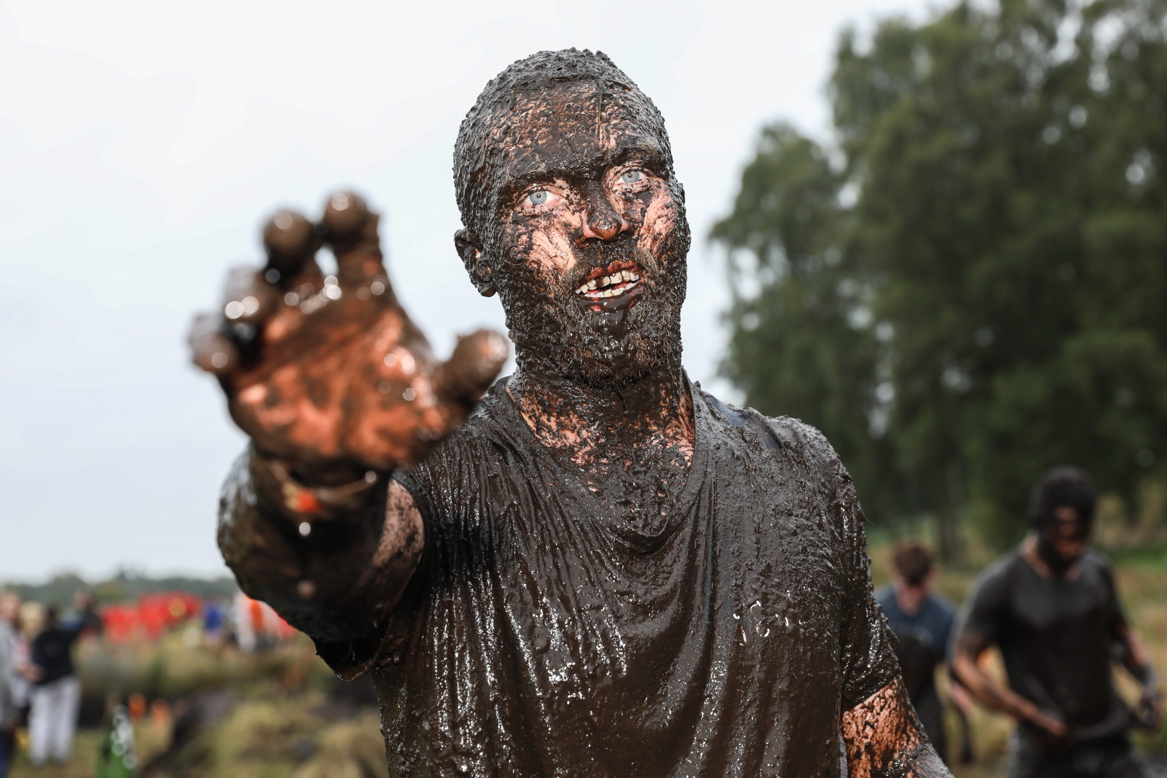

Slide 36
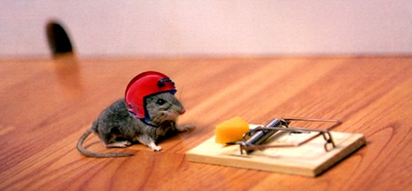
Maturidade espiritual consiste em FUGIR,
não tentar provar sua “força” resistindo a tentação!

Slide 37
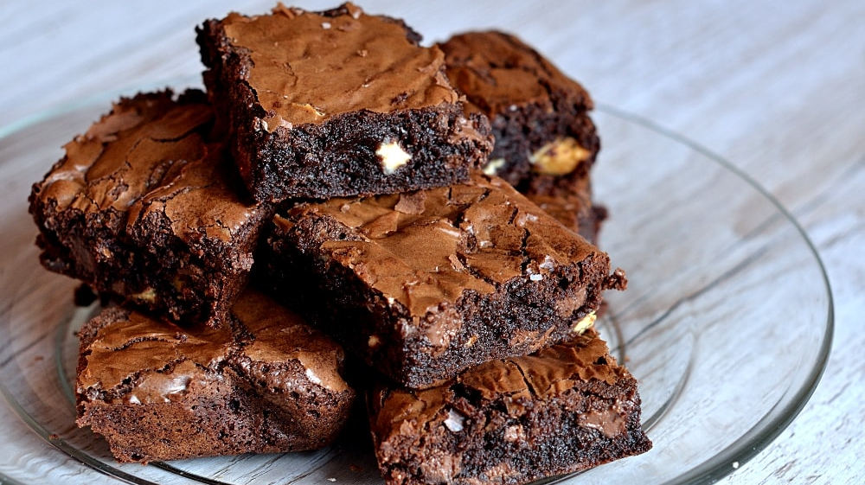

Slide 38

Perguntas
-Será que tenho me tornado cada vez menos sensível ao
pecado na minha vida?
-Será que estou na panela da
tentação, cada vez mais
acostumado com a temperatura?
-Será que as coisas que me
envergonhavam no passado,
não causam mais constrangimento hoje?

Slide 39
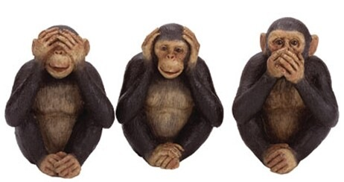
2. Somos chamados a guardar nossos corações e nossas mentes, especialmente dentro de casa (Sl 101; Fp 4.8; Pv 4.23 etc.)
-Os meus OLHOS procurarão
os fiéis da terra, para que
habitem comigo (6a).
-Não há de ficar EM MINHA CASA o que usa de fraude (7a)
O que profere mentiras não permanecerá ante os meus OLHOS (7b; veja Mt 6.22, 23).

Slide 40
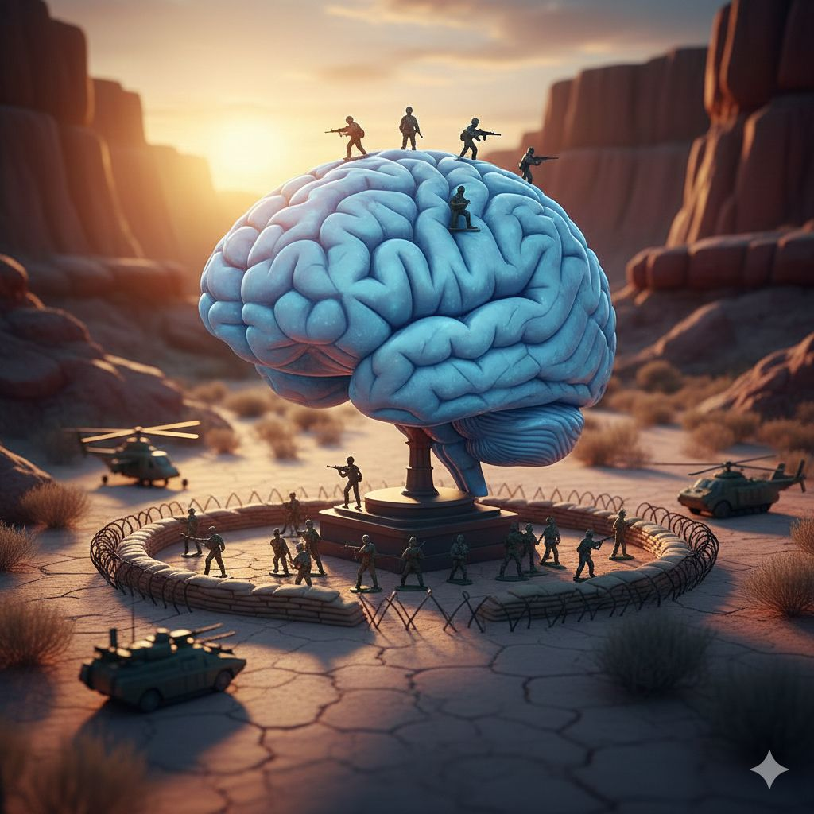
2. Somos chamados a guardar nossos corações e nossas mentes, especialmente dentro de casa (Sl 101; Fp 4.8; Pv 4.23 etc.)
⁸ Finalmente, irmãos, tudo o que é verdadeiro, tudo o que é respeitável, tudo o que é justo, tudo o que é puro, tudo o que é amável, tudo o que é de boa fama, se alguma virtude há e se algum louvor existe, seja isso o que ocupe o vosso pensamento. (Filipenses 4:8)

Slide 41
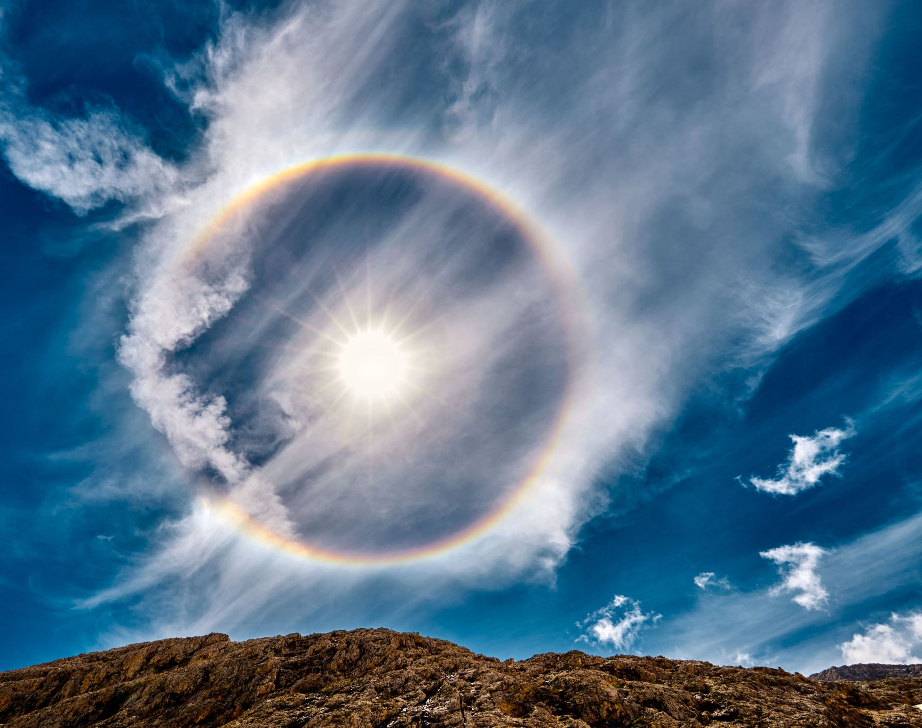
3. A vida cristã envolve uma tensão entre estar “no mundo” sem ser “do mundo” – inclusive, o mundo digital (Jo 17.14,15)
*Inculpáveis NO MEIO de
uma geração corrupta (Fp 2.15)
*Brilhe vossa luz DIANTE
dos homens (Mt 5.16)
*Guardar-se incontaminado
DO MUNDO (Tg 1.27)

Slide 42

Não podemos, nem devemos, sair do mundo;
mas não precisamos trazer o mundo
para dentro de casa!

Slide 43
4. Tudo que Deus criou é bom quando usado corretamente e com moderação.
Visto que todas as coisas criadas por Deus são boas, nada deve ser rejeitado se for recebido com ações de graças (1 Tm 4.4).
Toda boa dádiva e todo dom perfeito vêm do alto e descem do Pai das luzes, em quem não há mudança nem sombra de variação (Tg 1.17).
Todas as coisas me são lícitas, mas nem todas convêm. Todas as coisas me são lícitas, mas eu não me deixarei dominar por nenhuma delas. (1 Co 6.12).

Slide 44

5. Os PAIS têm a responsabilidade de estabelecer limites e deixar um exemplo para os FILHOS.

Slide 45
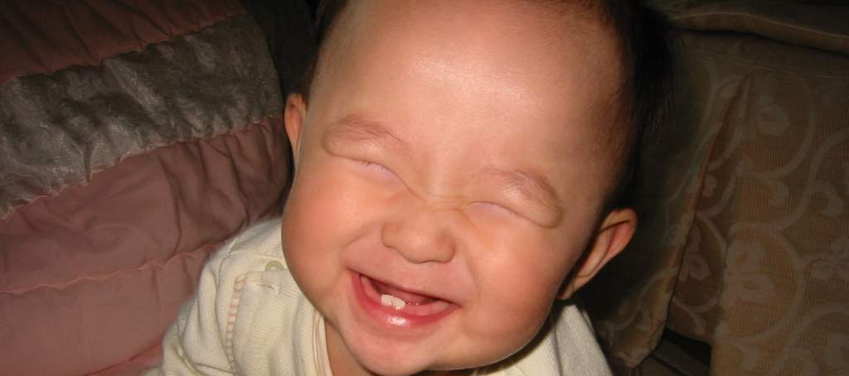
O MANTRA DO MUNDO PÓS-MODERNO:
“É proibido proibir”

Slide 46
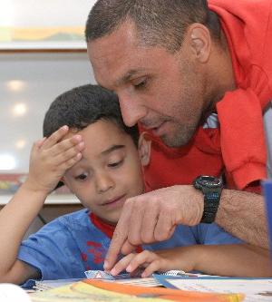
5. Os PAIS têm a responsabilidade de estabelecer limites e deixar um exemplo para os FILHOS.
³ Quando eu era filho em companhia de meu pai, tenro e único diante de minha mãe,
⁴ então, ele me ensinava e me dizia:
Retenha o teu coração as minhas palavras;
guarda os meus mandamentos e vive;
⁵ adquire a sabedoria, adquire o entendimento e não te esqueças das palavras da minha boca, nem delas te apartes. (Provérbios 4:3-5)

Slide 47

5. Os PAIS têm a responsabilidade de estabelecer limites e deixar um exemplo para os FILHOS.
E vocês, PAIS, não provoquem seus filhos à ira, mas criem-nos na disciplina e na admoestação do Senhor (Efésios 6.4)

Slide 48
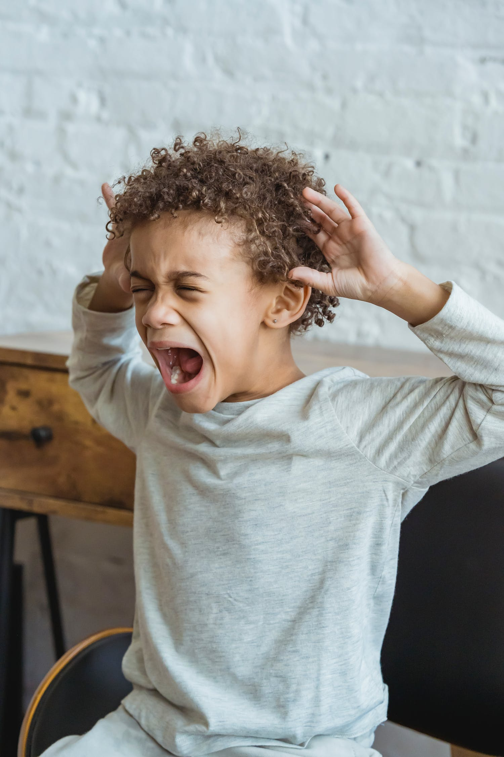
5. Os PAIS têm a responsabilidade de estabelecer limites e deixar um exemplo para os FILHOS.
A criança entregue a si mesma vem a envergonhar a sua mãe (Pv 29.15)

Slide 49

*A criança nasce “sábia” aos seus
próprios olhos mas não percebe os perigos em seu caminho, inclusive, no mundo digital.
* Os pais são autoridades, fontes
de sabedoria, não “colegas”.
*Os pais precisam ensinar como
usar bem a internet e mídias sociais.
*Os pais não dão liberdade precoce mas apropriada e com responsabilidade.

Slide 50
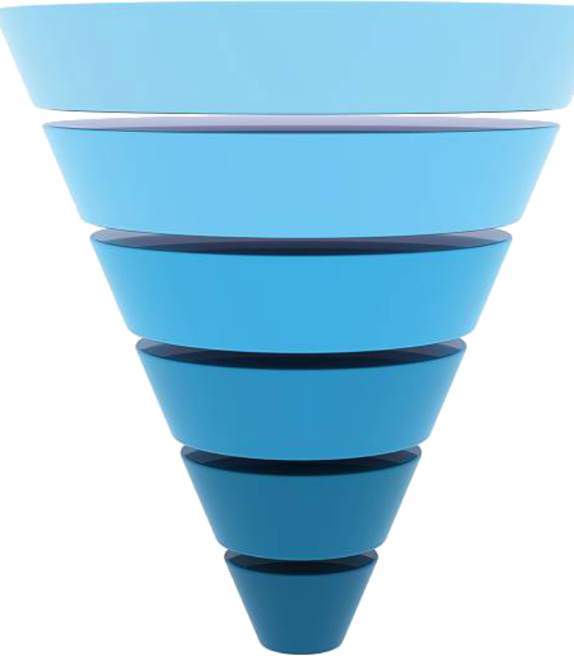
O FUNIL DE LIBERDADE CRESCENTE
16 ANOS ACIMA – LIBERDADE
RESPONSABILIDADE E MATURIDADE
11a 15 ANOS
8 a 10 ANOS
LIBERADE
5 a 7 ANOS
+ LIBERDADE
2 a 4 ANOS
0 a 2 ANOS – LIBERDADE RESTRITA

Slide 51
Aplicação
-Estou protegendo a minha família de influências perversas que se infiltram em minha casa?
-Nosso padrão de entretenimento (individual e familiar) e o uso das telas glorifica a Deus? As telas nos controlam, ou controlamos as telas?
-Temos um padrão duplo em termos do uso das telas em casa? Tenho deixado um bom exemplo de disciplina e equilíbrio?
-Temos um PLANO para inculcar a Palavra (e não os padrões do mundo) na vida da nossa família? (Dt 6.4-9)

Slide 52

6. Anime-se! DEUS é maior que o mundo e suas tentações!
Estas coisas vos tenho dito para que tenhais paz em mim. No mundo, passais por aflições; mas tende bom ânimo; eu venci o mundo. (João 16:33)
Filhinhos, vós sois de Deus e tendes vencido os falsos profetas, porque maior é aquele que está em vós do que aquele que está no mundo. (1 João 4:4)

Slide 53
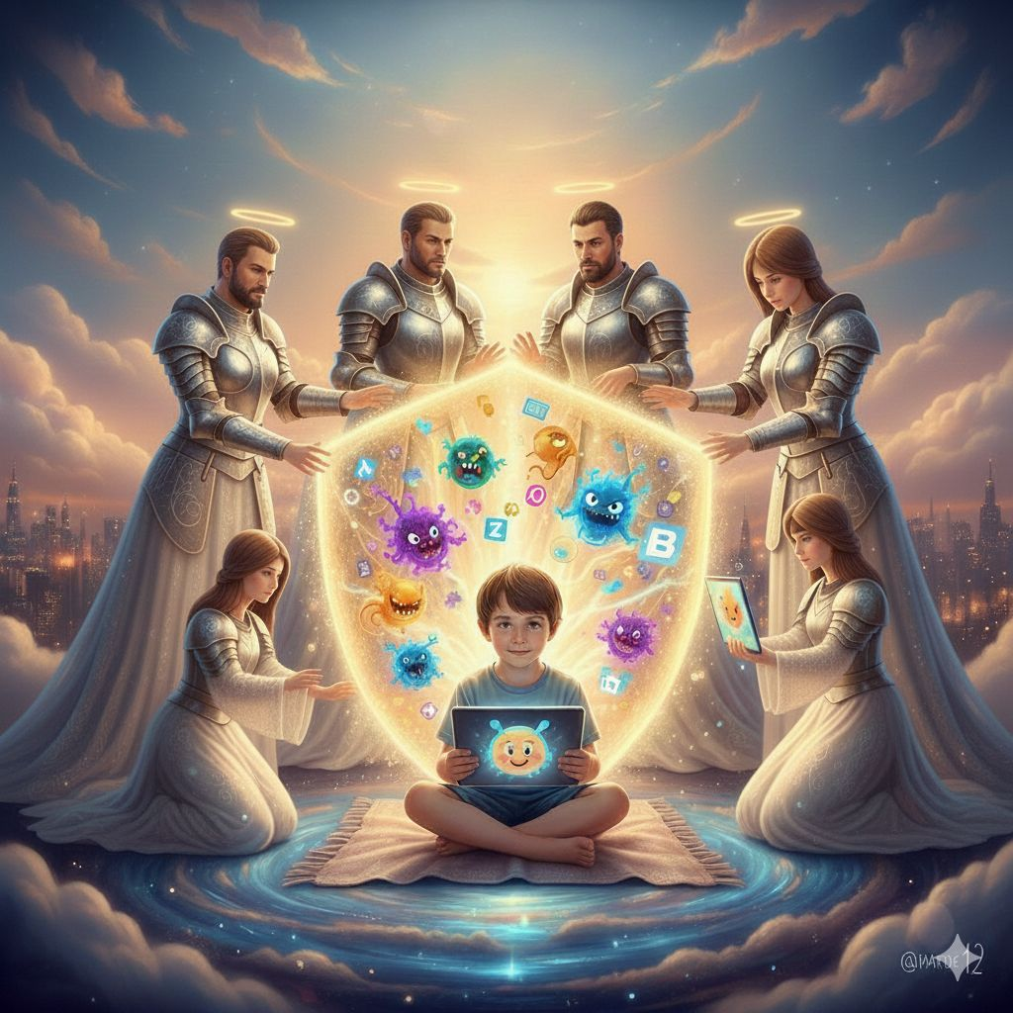
6. Anime-se! DEUS é maior que o mundo e suas tentações!
¹² Aquele, pois, que pensa estar em pé veja que não caia.
¹³ Não vos sobreveio tentação que não fosse humana; mas Deus é fiel e não permitirá que sejais tentados além das vossas forças; pelo contrário, juntamente com a tentação, vos proverá livramento, de sorte que a possais suportar. (1 Coríntios 10:12,13)

Slide 54

Estratégias e Ideias

Slide 55
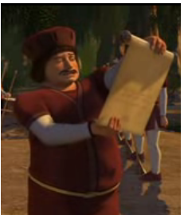
IMPORTANTE
Nenhuma lista de ideias, regras ou padrões de conduta para o mundo digital garante proteção ou segurança. Nada substitui um coração apaixonado por Jesus… (Hb 12.14).
Notes:
There are many practical strategies for being sexually pure in mind and body… but the tiny spaceship of our moral strategies will be useless in nudging the planet of sexuality into orbit, unless the sun of our solar system is the supremacy of Christ. Piper p. 38
Knowing the supremacy of Christ enlarges the soul so that sex and its little thrills become as small as they really are. Little souls make little lusts have great power. Piper p. 43
Hb 12.14 Segui a paz com todos, e a santificação, sem a qual ninguém verá o Senhor.

Slide 56
10 Sugestões para Equilíbrio Digital
ESPERAR o máximo de tempo que possível antes de expor bebês e crianças às telas, e LIMITAR esse tempo.
LIMITAR o tempo diário diante das telas e incluir JEJUNS DA TECNOLOGIA (1/24, 1/7, 1/52).
DESLIGAR todas as telas na hora das refeições e DENTRO DO CARRO (Dt 6.6-9).
ESTABELECER O ALVO de não disponibilizar nenhuma tela permanente antes dos 10 anos de idade.
Notes:
No Carro
□ Conversas intencionais com filhos
□ Lições objetivas no caminho
□ Músicas propositais
□ Telas desligadas como “normal”
□ Versículos/catequismo memorizado
□ Oração antes e depois de viagens, mesmo que pequenas
□ Escutar áudio-books
□ Culto doméstico no carro
□ Leitura como casal
□ Perguntas preparatórias para conversas e culto na igreja ou outros eventos
□ Preparação mental/espiritual ao dirigir-se de volta para o lar
□ Escutar sermões juntos no carro

Slide 57
5) COMPARTILHAR AS SENHAS uns dos outros. CONFIAR E VERIFICAR (Ronald Reagan).
6) DOSAR o entretenimento e tempo familiar conforme a “Pirâmide da Sabedoria”: A Palavra, A Igreja, Natureza, Livrso, Beleza (artes, música etc.), A Internet.
7) ESCOLHER seu entretenimento com cuidado (assistir e avaliar JUNTOS) e usar filtros e sites de avaliação do entretenimento).
8) ACORDAR antes das telas e POR ELAS PARA DORMIR bem antes do final do dia.
Notes:
□ Separar meia-hora depois de chegar em casa do trabalho para brincar com as crianças
□ Uma hora por dia com telas desligadas
□ Limites de tempo nas telas
□ Limite no horário de assistir filmes
□ Conversas intencionais depois de assistir programas
□ Evitar sites de conteúdo ilimitado
□ Sem senhas ou senhas conhecidas por todos
□ Programar mais atividades familiares com interação: jogos de mesa, queba-cabeças etc. (veja o ministério a Mesa e o Trono)

Slide 58
9) EQUILIBRAR o tempo nas telas com outras atividades e habilidades a serem desenvolvidas:
-exercício físico -tempo na natureza
-instrumentos e canto -serviço na igreja
-leitura, hora silenciosa
-cursos (arte, mecânica, culinária etc.)
10) PRIORIZAR PRESENÇA nos grandes eventos da vida – que assiste PESSOALMENTE, mesmo com sacrifício.
Notes:
□ Separar meia-hora depois de chegar em casa do trabalho para brincar com as crianças
□ Uma hora por dia com telas desligadas
□ Limites de tempo nas telas
□ Limite no horário de assistir filmes
□ Conversas intencionais depois de assistir programas
□ Evitar sites de conteúdo ilimitado
□ Sem senhas ou senhas conhecidas por todos
□ Programar mais atividades familiares com interação: jogos de mesa, queba-cabeças etc. (veja o ministério a Mesa e o Trono)

Slide 59


Recomendação

Slide 60
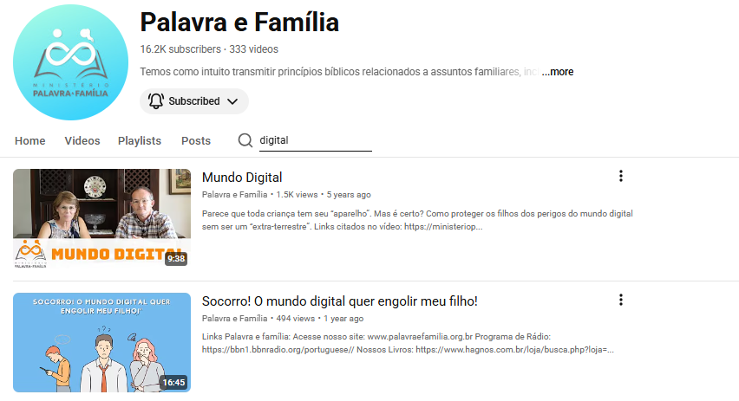

Slide 61
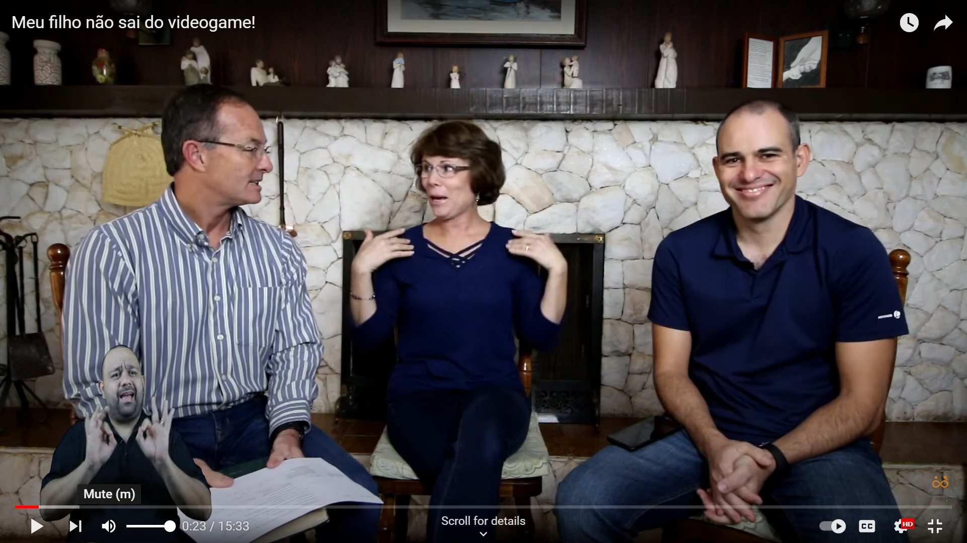
“Meu Filho não Sai do Videogame”

Slide 62
A Grande Ideia
Os pais que amam a Deus de todo coração
defendem suas famílias contra o telão!

Slide 64
https://www.instagram.com/reel/DO_7TzvEkzO/?igsh=MWk0OHlhY3NzOHBtcA==

Slide 65
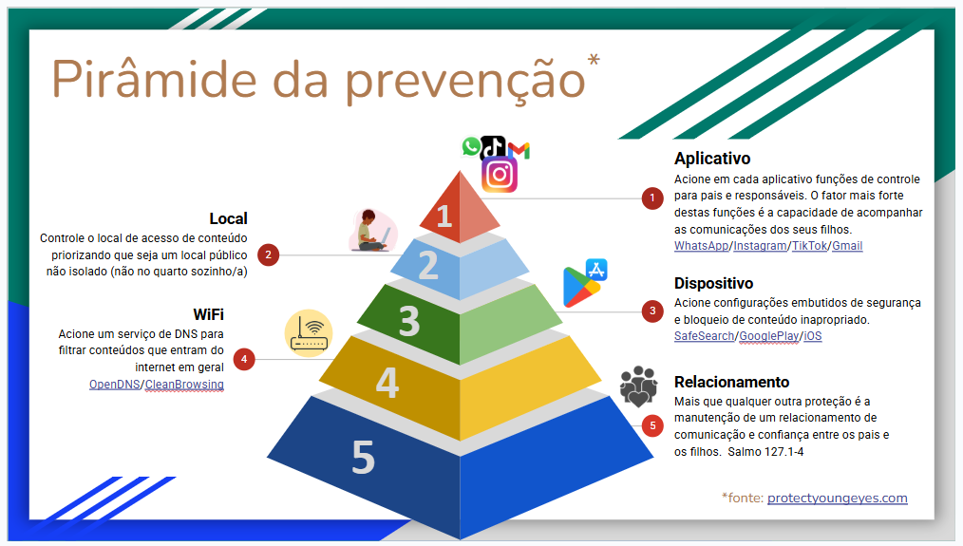
Notes:
Ben Zemmer
DNS – Domain Name System

Slide 66
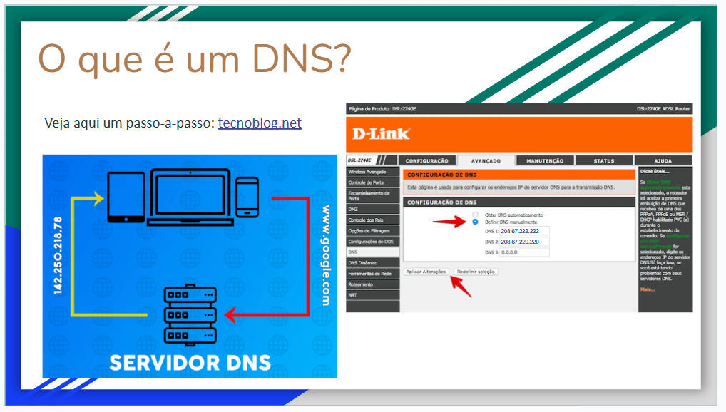
Notes:
Ben Zemmer

Slide 67
AUTORIDADE – Obediência
AMIZADE Influência
0
Adulto
Notes:
gráfico- autoridade direta sobre o filho (manda e obedece)
influência- segue o conselho- não por medo de castigo- alcançou o coração
a autoridade direta deve diminuir conforme o filho cresce e aumentar a influência
“Você é o pastor do coração do seu filho. A autoridade é o cajado que Deus lhe deu para guiá-lo ao Senhor.” (Tripp)
“Nos primeiros anos, você fala com autoridade; nos anos seguintes, você fala com influência.” — Paul Tripp
tenta explicar pro seu filho de 1 ano os benefícios físicos e emocionais de um banho... não adianta
mas se você não mandar ele tomar banho, queira ou não, ele jamais vai aprender isso, e será um adolescente fedorento
a cultura do mundo tenta fazer o contrário- menos autoridade para alcançar maior influência

Slide 68
“Não quero conhecer o mal…”
Quem dentre nós habitará com o fogo devorador?
Quem dentre nós habitará com chamas eternas?
O que anda em justiça, e fala o que é reto;
O que despreza o ganho de opressão;
O que com um gesto de mãos recusa aceitar suborno;
O que tapa os ouvidos para não ouvir falar de homicídios,
e fecha os olhos para não ver o mal;
Este habitará nas alturas;
As fortalezas das rochas serão o seu alto refúgio,
o seu pão lhe será dado, as suas águas serão certas.
(Is 33.14b-16)
Notes:
Sandro Baggio

Slide 69
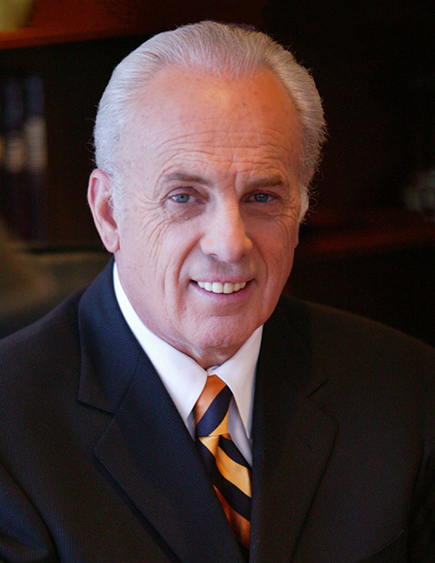
“O coração adúltero planeja como se expor [à perversidade].
O coração piedoso planeja como evitá-la.”
(Hb 12.14; Rm 13.13,14;
Pr. John MacArthur Jr.)

